Slide 1

শুভেচ্ছা

Slide 2
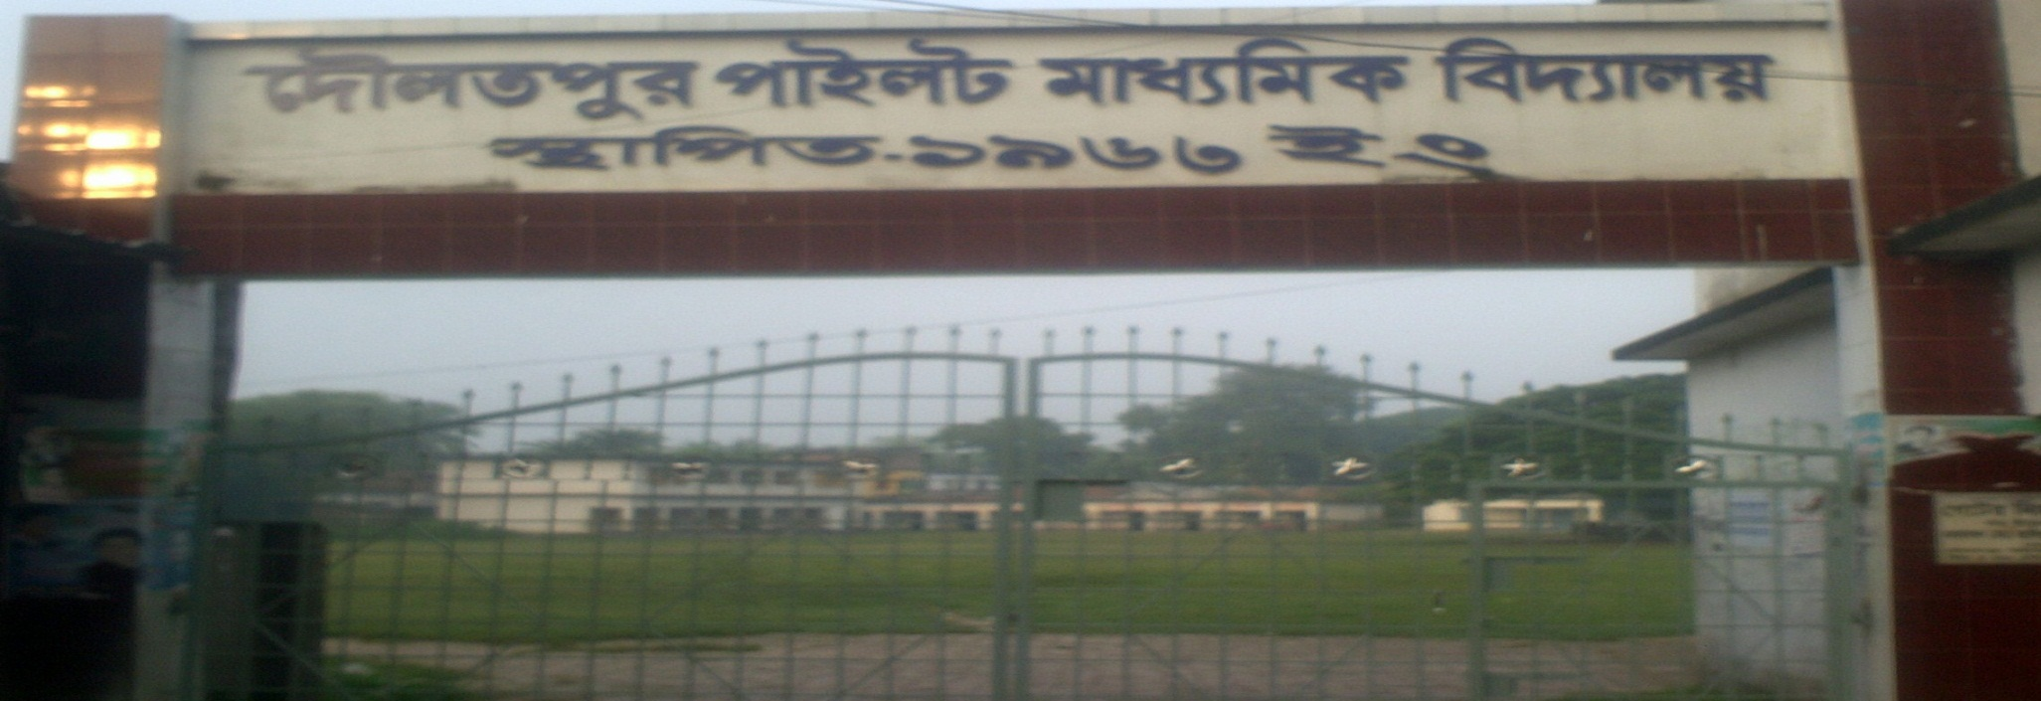
পাঠ পরিচিতি
বিষয় : বাংলাদেশ ও বিশ্ব পরিঃ
শ্রেণী : ৭ম
সময় :৪০ মিনিট
তারিখ -সোমবার, 07 অক্টোবর 2013
শিক্ষক পরিচিতি
মোঃ জামিরুল ইসলাম
সহকারী শিক্ষক (কম্পিউটার)
দৌলতপুর পাইলট মডেল মাধ্যমিক বিদ্যালয়
দৌলতপুর,কুষ্টিয়া
www. daulatpurpilothighschool@yahoo.com

Slide 3
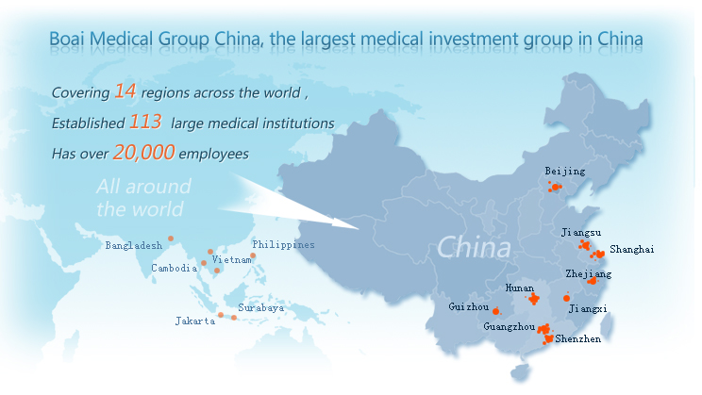
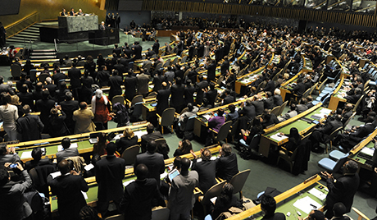



Slide 4
আজকের পাঠঃ চীন
৯৫ লক্ষ ৯৭ হাজার বর্গঃ কিঃমিঃ
১২০ কোটি
এভারেষ্ট
হিমালয়

Slide 5

শিখন ফল
চীনের অবস্থান বলতে পারবে।
চীনের নির্দিষ্ট ভূখণ্ড কি তা বলতে পারবে।
চীনের জনসমষ্টি কি তা বলতে পারবে।
চীনের দ্বীপ কোথায় তা বলতে পারবে।

Slide 6
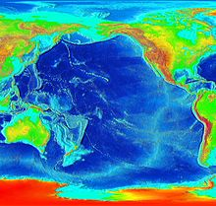
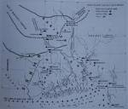
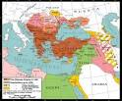
দক্ষনে
ভারত
পশ্চিম ও উত্তর
পূর্বদিক
রাশিয়া

Slide 7

চীনে বহুজাতি বাস করে, এর মধ্যে ৯৫%চাইনিজ এরা চীনা ভাষায় কথা বলে। বাঁকী ৫% মধ্যে ৫৬জাতির লোক বাস করে।

Slide 8
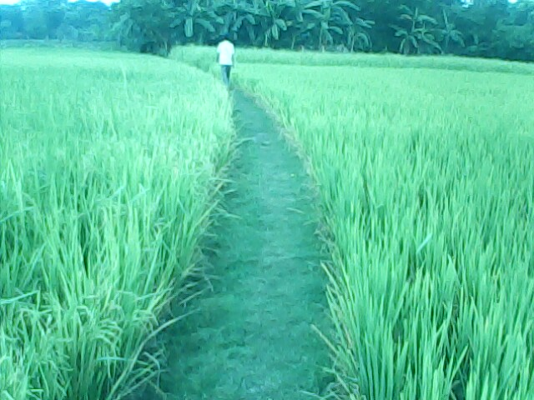
চীনে অর্থনীতি কৃষিনির্ভর। কৃষিজাতের মধ্যে প্রধান ধান। চীনে অনেক কৃষি ফসল পাওয়া যায়।

Slide 9
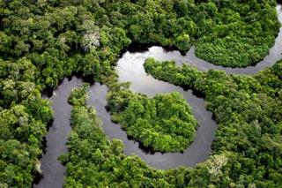
চীনের বনভূমিতে ৩২ হাজারেরও বেশী উন্নত প্রজাতির উদ্ভীদ ও সাড়ে ১১ শ প্রজাতির পাখি আছে।

Slide 10
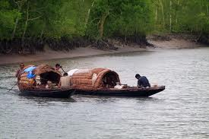
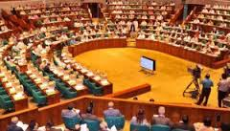
হোয়াঙ্গহো ও ইয়াংসি চীনের বৃহতম নদী।
প্রশাসনিক দিক থেকে চীনকে ২২টি প্রদেশ ও ৫টি স্বায়ত্বশাসিত অঞ্চলে ভাগ করা হয়েছে।

Slide 11
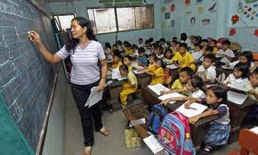

শিক্ষার হার ৮৬% এবং মাথা পিছু আয় ২৫ হাজার মার্কিন ডলার। বাংদেশ বন্ধুত্বপুর্ন সম্পর্ক রয়েছে।

Slide 12



একক কাজঃ
১। চীন সম্পর্কে বিস্তারিত আলোচনা কর।

Slide 13
মূল্যায়নঃ
১। চীন সম্পর্কে যা জান বর্ণনা কর।
২। চীনের আয়তন কত?
৩। জনসমষ্টি কত?

Slide 14



বাড়ীর কাজঃ
চীনের সম্পর্কে বিস্তারিত আলোচনা কর।

Slide 15

ধন্যবাদ

